Slide 1

Bidden
AanZet

Slide 2
Introductieopdracht (1)
Zoek verschillende Bijbelgedeelten op die over bidden gaan.
                Wat staat er in dit gedeelte over bidden?
                Wat betekent dit?
Wat betekent dit voor jou?

Slide 3
Introductieopdracht (2)
Waar bid je voor en waarom?
Noem tenminste drie onderwerpen en schrijf deze op.

Slide 4
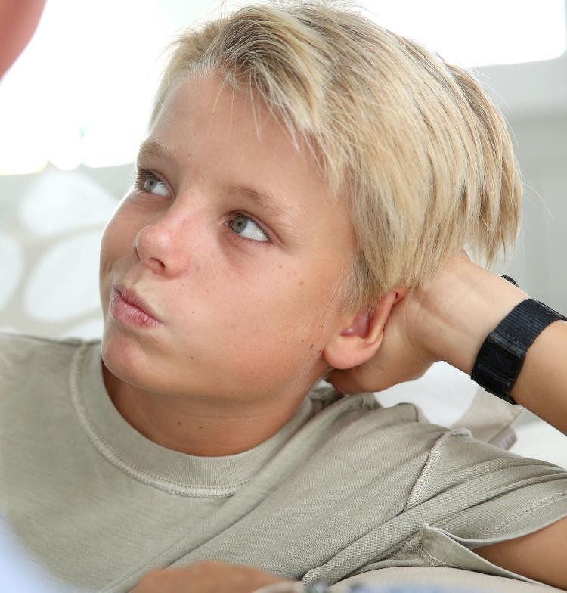
Bidden
Waarom bidden
Hoe bidden
Wat bidden

Slide 5
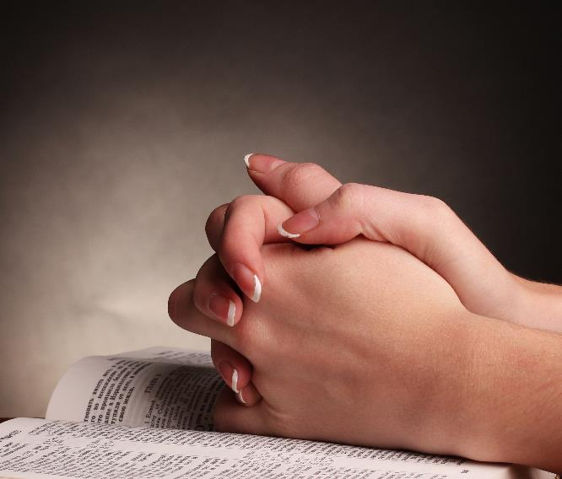
Waarom bidden (1)
Jezus’ bidden op de aarde
  Bidt tot Zijn Vader
  ‘s Ochtends vroeg
  …
Christus bidt in de hemel
  Bidt voor Zijn kinderen
  Basis van Zijn volbrachte offer
  Voor eeuwig
  …

Slide 6
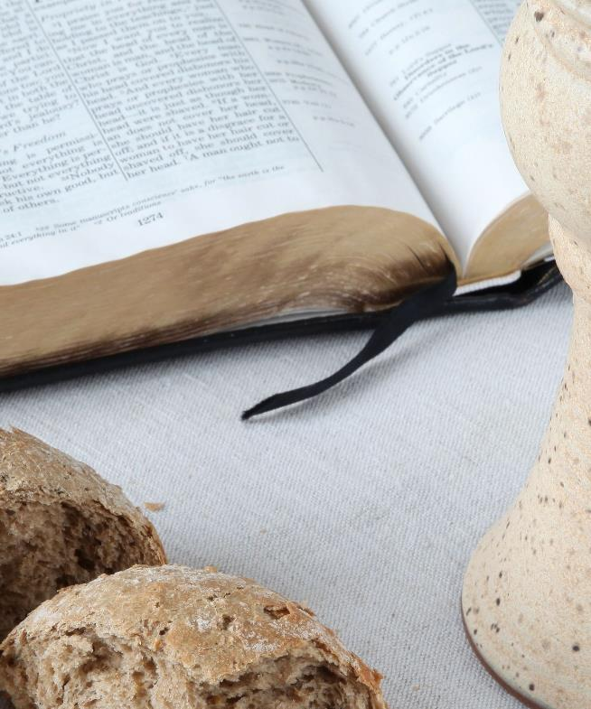
Waarom bidden (2)
Het bidden van mensen
  Ontmoet God
  Je leven overgeven aan God
  Bidden gaat samen met Bijbel lezen
  Erken je afhankelijkheid
  Uit je dankbaarheid

Slide 7
Hoe bidden?
Gebedstijden
  Elk moment van de dag
  Vaste momenten
  Rond het eten
Gebedshouding
  Richt het gebed volledig op de Heere
  Ruimte zonder afleiding
  Haal de afleiding weg of zet dit uit

Slide 8

Wat bidden?
Gods grootheid en heiligheid laten doorklinken in de aanhef
In het gebed gaat het in de eerste plaats om de eer van God
In de laatste drie gebeden gaat het om de nood van mensen
De lofprijzing is de afsluiting van het gebed

Slide 9
Verwerkingsopdracht (1)
Schrijf een stukje evangelisatiemateriaal over een van de vier onderwerpen
1) Wat is bidden?
2) Waarom zou ik bidden?
3) Tot Wie moet ik bidden?
4) Waarom helpt bidden niet altijd?

Slide 10
Verwerkingsopdracht (2)
Welke onderwerpen komen veel voor?
Wat zijn jouw doelen met het gebed?
Zijn de gebedspunten vergelijkbaar met de gebedspunten van Jezus?
Waar zou je meer voor kunnen bidden?

Slide 11

Verwerkingsopdracht (3)
Schriftgedeelten:
Lukas 18 : 1 – 8
Lukas 18 : 9 – 14
Lukas 18 : 35 - 43

